Slide 1
Was braucht erfolgreiche Gleichstellungsarbeit in ländlichen Räumen?
Workshop im Rahmen des BAG-Projektes 2018/19
(Forum 6)
Clara Friedrich
Projektmitarbeiterin der BAG für ländliche Räume

Slide 2
ERFOLGREICHE GLEICHSTELLUNGSPOLITIK AUF KOMMUNALER EBENE: QUALITÄT – IMAGE – STRUKTUREN 2017-2019
Baustein 2.3
Analyse der Stärken und Schwächen und die Stärkung der Potenziale in ländlichen Räumen:
Bedarfe feststellen
Handlungsansätze entwickeln
Kommunale Gleichstellungsbeauftragte in ländlichen Räumen besser unterstützen

Slide 3
Ländlicher Raum – die Restgröße?
Bilder aus urheberrechtlichen Gründen aus der Präsentation entfernt

Slide 4
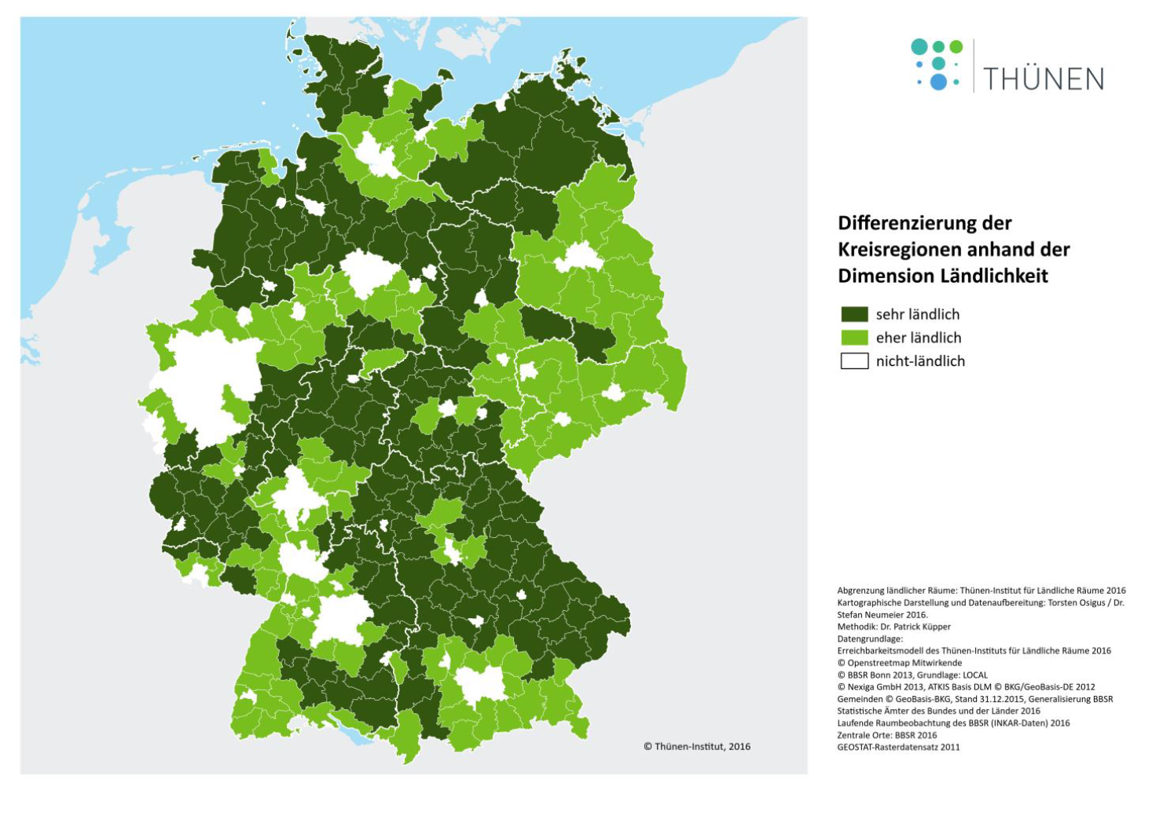

Slide 5
Indikatoren
Siedlungsdichte 2013
Anteil der land- und forstwirtschaftlichen Flächen an der Gesamtfläche 2013
Anteil der Ein- und Zweifamilienhäuser an allen Wohngebäuden 2013
Regionales Bevölkerungspotenzial
Erreichbarkeit großer Zentren
Notes:
Siedlungsdichte (Einwohner pro km² Siedlungs- und Verkehrsfläche) 2013 (Datengrundlage: Laufende Raumbeobachtung des Bundesinstitutes für Bau-, Stadt- und Raumforschung (BBSR) 2016)
Anteil der land- und forstwirtschaftlichen Flächen an der Gesamtfläche 2013 (Datengrundlage: Laufende Raumbeobachtung des BBSR 2016)
Anteil der Ein- und Zweifamilienhäuser an allen Wohngebäuden 2013 (Datengrundlage: Laufende Raumbeobachtung des BBSR 2016)
Regionales Bevölkerungspotenzial (Summe der auf das 1-km-Raster von Eurostat projizierten Bevölkerungszahl im 50-km-Radius bei proportional mit der Luftliniendistanz abnehmender Gewichtung) als Median aller bewohnten Rasterzellen mit Bevölkerungsstand von 2011 (Datengrundlage: Berechnung durch Stefan Neumeier und Torsten Osigus 2016)
Erreichbarkeit großer Zentren (Summe der Bevölkerungszahl der nächsten 5 Oberzentren in Deutschland oder funktionalen städtischen Zentren im Ausland bei jeweils proportional mit der über ein Straßennetz gerouteten Distanz abnehmenden Gewichtung) als Median aller besiedelten 250m-Rasterzellen des BBSR mit Stand der Zentren und der Bevölkerungszahl von 2014/2015 (Datengrundlage: Berechnung durch Stefan Neumeier und Torsten Osigus 2016)

Slide 6
Im Ergebnis sind…
267 der 361 deutschen Kreisregionen ländlich, 94 Kreisregionen nicht-ländlich – als sehr ländlich werden 152 und als eher ländlich 115 Kreisregionen bezeichnet.
91 Prozent der Fläche Deutschlands ländliche Räume, auf der 57 Prozent der Bevölkerung Deutschlands leben.
In den nicht-ländlichen Räumen Deutschlands leben auf einer Fläche von neun Prozent 43 Prozent der Einwohner.

Slide 8
Indikatoren
Bevölkerungsentwicklung 2008-2013 in Prozent
Gesamtwanderungssaldo 2009 bis 2013 je 1000 Einwohner
Entwicklung der Erwerbsfähigen (20 bis 64 Jahre) 2008 bis 2013 in Prozent
Entwicklung der sozialversicherungspflichtig Beschäftigten am Arbeitsort 2008 bis 2013 in Prozent
Veränderung der Arbeitslosenquote 2007/08 bis 2012/13 in %-Punkten
Entwicklung der Grundaufkommen Gewerbesteuer 2007/08 bis 2012/13 in %

Slide 9
Kreiskategorien
 | Wachsend | Schrumpfend | Stagnierend
Eher ländlich
Sehr ländlich

Slide 10
Qualitativ methodisches Vorgehen
Deutschlandweite Erhebung in Form von
8 Tiefeninterviews
Haupt-, Neben- und Ehrenamt
Varianz in Tätigkeitsdauer und Ausbildung
Durchführung in Nord-, Süd-, West, Ost- und Mitteldeutschland
13 Fokusgruppen
Alle Bundesländer (außer Stadtstaaten)
Auf Landkreisebene (wo möglich)
Moderierte Diskussion mit 5-10 Personen

Slide 11
Gruppenphase

Slide 12
Überblick 1. Erhebungsrunde
Interviews mit 8 kommunalen Gleichstellungsbeauftragten
In 7 Bundesländern
In 3 Landkreisen und fünf Kommunen
Mit 14.511 – 143.278 Einwohner*innen
Im Ehrenamt bis zu 36 Stunden Hauptamt
Mit 4 Mehrfachbeauftragungen
Interviewdauer ca. 1.5 bis 2 Stunden
Interviewdurchführung vor Ort
Aufnahme, Transkription & Auswertung durch die BAG

Slide 13
Strukturelle Faktoren
Stellenausgestaltung
Wochenstunden
Team
Handlungsspielraum
Infrastruktur
Zugang zu Informationen
Fachlicher Austausch

Slide 14
Sozio-kulturelle Faktoren
Bewusstsein für Gleichstellung als Querschnittsthema/politischer Stellenwert von Gleichstellung
Rollenbilder
Soziales Auffangnetz

Slide 15
„So dass das Thema ein gewisses Schattendasein führt. Alles was ich forciere und alles was ich öffentlich mache kommt an, kein Thema. Aber es ist wirklich so, ach ja die Gleichstellungsbeauftragte, an dem Punkt ist sie jetzt wahrnehmbar. Aber es ist nicht so etabliert als Thema, das überall reingehört.“
„Die größte Herausforderung ist, dass immer wieder neue Menschen nachwachsen, die von Tuten und Blasen keine Ahnung haben. Das ist eine Herausforderung, die mich langsam/also ich gehe/meine Rente ist noch ein bisschen hin, aber ich sehne mich mehr und mehr dahin, weil ich einfach merke wie müde ich bin allen täglich neu zu erklären was denn Geschlechtergerechtigkeit ist und warum das wichtig ist und tralala. Also da habe ich einfach keine Lust mehr zu. Und ich denke, irgendwann muss das doch mal jeder wissen. Aber es weiß nicht jeder.“
„Was jetzt die Verwaltungsmitarbeiterinnen betrifft, gerade wenn ich vielleicht auch bei den Auszubildendengruppen/die kommen dann mal vorbei oder dann erzähle ich denen was, aber die können damit nicht wirklich was anfangen.“

Slide 16
Weitere Einflussfaktoren
Kooperation
Zugang
Wertschätzung
Wahrnehmung
Sichtbarkeit
Erreichbarkeit

Slide 17
Tätigkeiten & Themen
Beratung
Gremienarbeit
Vernetzung
Veranstaltungen
Öffentlichkeitsarbeit
Häusliche Gewalt
Vereinbarkeit Beruf & Familie
Frau & Beruf
Politische Partizipation
Einstellungsverfahren
Personalangelegenheiten (Frauen in Führung, Vereinbarkeit, Stellenbewertung, Gleichstellungspläne)
Notes:
Frau & Beruf (Frauen in Führung, Existenzgründung, Altersarmut)

Slide 18
Strategien & Handlungsansätze I Vor Ort
Inhaltliche Beschränkung
Schwerpunktsetzung auf bestimmte Themen aufgrund von zeitlichen Kapazitäten/ Aufgabenvielfalt (50% der Befragten)
Kooperationsbereitschaft
friedfertigere Wege gehen und offenen Konflikt vermeiden (5 von 8)
„Eben nicht zu sehr anzudocken als Provokateurin, sage ich jetzt mal. Nicht im negativen Sinne, sondern in einer Art und Weise zu provozieren, die dazu führt, dass die Menschen mit mir mitgehen. (…) Also es ist für mich auch eine große Herausforderung das Konflikthafte an der Thematik sozusagen immer ein bisschen zu schaffen umzukehren, dass ich da Kooperation schaffe daraus.“
Notes:
Orientierung an eigenen Schwerpunkten/Erfahrungen, Absprache mit HVB, teilweise Pfadabhängigkeit bedingt durch bereits bestehende Strukturen
Langfristigkeit in der Arbeit – Dranbleiben

Slide 19
Strategien & Handlungsansätze II Austausch
Austausch mit gleich gelagerten Kommunen forcieren (in Fortbildungen & Konferenzen)
Strukturen für einen kontinuierlichen inhaltlichen Austausch schaffen, z.B. länderübergreifende Arbeitskreise (Möglichkeit für BAG Kontakt zur Basis zu halten?)
Erreichbarkeit von Angeboten verbessern/LAGs stärken
Gute Argumentationslinien finden – Handreichungen erstellen
Strategische Kooperationen auf Bundesebene zwischen Gleichstellungsbeauftragten und anderen Akteur*innen, z.B. Städtetag, forcieren
Notes:
Einige Dinge dabei, die es schon gibt oder schon einmal gab

Slide 20
Strategien & Handlungsansätze III Bewusstsein stärken
Gleichstellung in die Verwaltungsausbildung aufnehmen
Gleichstellungsarbeit aufwerten
Insbesondere Attraktivität von Gleichstellung für schwer erreichbare Zielgruppen forcieren

Slide 21
Vielen Dank für die Aufmerksamkeit!

